Slide 1


PROGRAMOVÁNÍ
LED animace
APLIKACE PROGRAMOVÝCH STRUKTUR, JAKÝMI JSOU VLASTNÍ FUNKCE.

Slide 2
Sestavení obvodu
Co budeme potřebovat?
PROGRAMOVÁNÍ

Slide 3
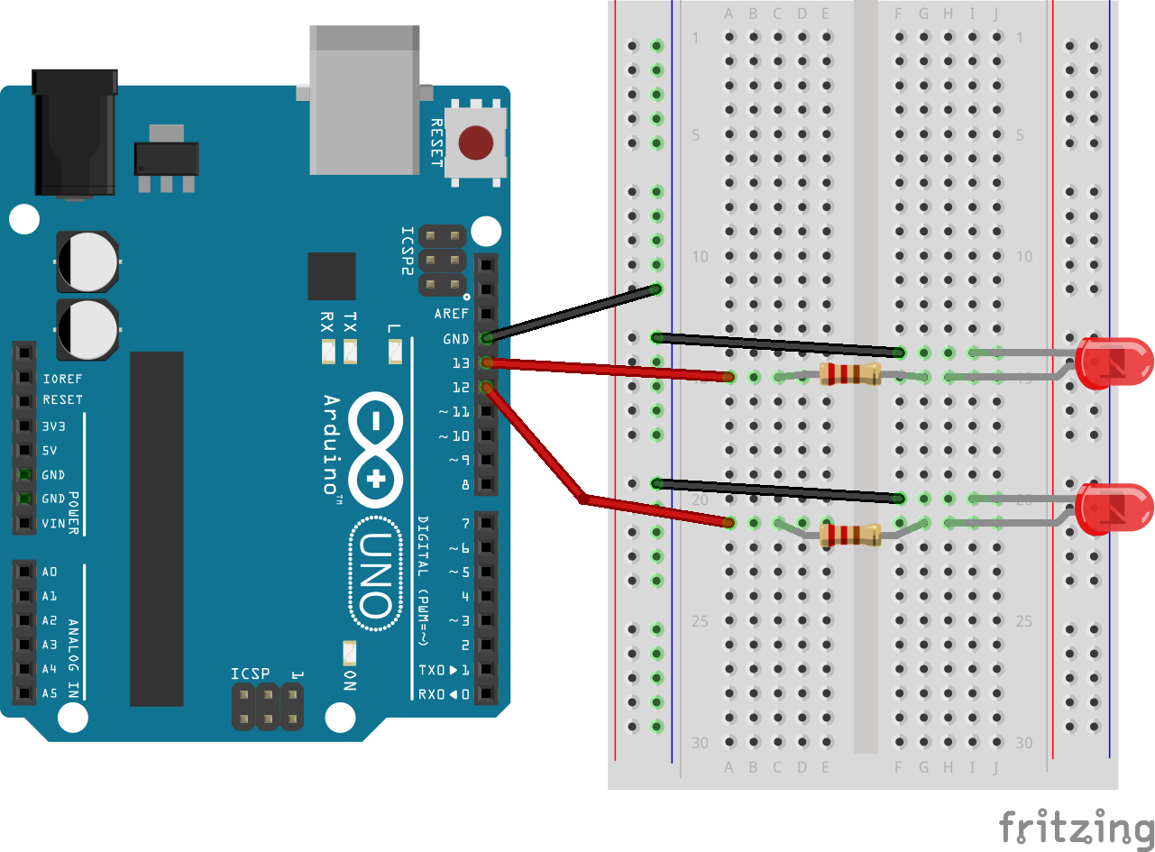
Elektronický obvod
Schéma zapojení
V rámci opakování zapojte a naprogramujte obvod se dvěma diodami, které budou blikat v intervalu 1 sekundy.
PROGRAMOVÁNÍ

Slide 4
Programový kód
// nastavení pinu 13 jako výstup
// nastavení hodnoty HIGH
// pro rozsvícení diody
// Přerušení programu na 1 sekundu
// nastavení hodnoty LOW
// pro zhasnutí diody
PROGRAMOVÁNÍ

Slide 5
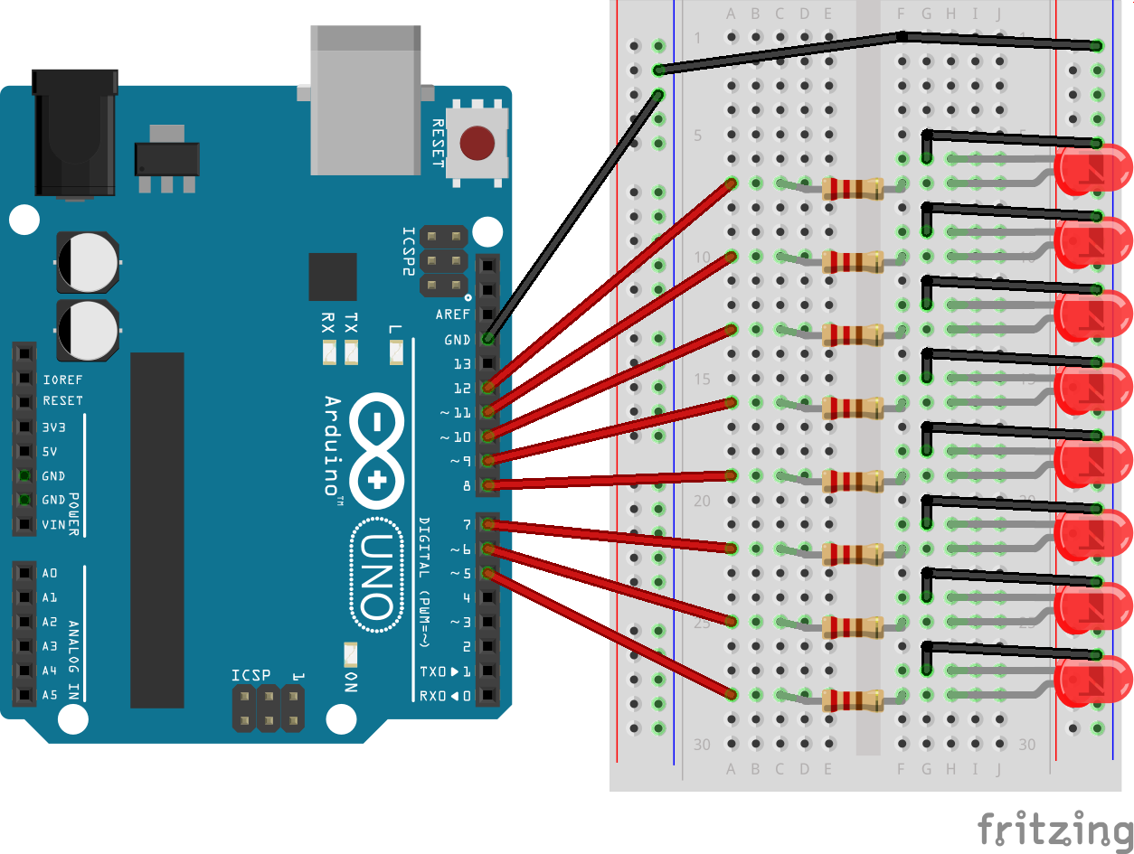
Úkol pro vás
Připojte dalších 6 LED diody s rezistory.
PROGRAMOVÁNÍ

Slide 6
Napište program, který bude postupně rozsvěcovat a následně zhasínat diody.
Úkol pro vás
PROGRAMOVÁNÍ

Slide 7
Proč máme funkce?
Vlastní funkce
Rozdělení programového kódu do funkcí umožňuje programátorům vytvářet modulární části kódu které provádějí definovaný úkol. Následně se vrací do místa kódu, kde byla funkce volána. Typickým použitím funkce je, pokud chceme například provést stejnou akci v programu několikrát.
Funkce programátorovi pomáhají s organizací programového kódu.
Funkce kodifikují jednu akci na jednom místě, takže stačí funkci jednou odladit a libovolně mnohokrát používat. Tím se snižuje chybovost při modifikaci funkce, pokud je to potřeba.
Funkce dělají kód jednoduší a kompaktnější, protože opakující části kódu jsou používány pouze ve funkci.
Funkce usnadňují opětovné používání kódu v ostatních programech tím, že se stávají více modulární jako pěkný vedlejší efekt je to, že kód je čitelnější.
PROGRAMOVÁNÍ

Slide 8
Jak psát funkce?
Vlastní funkce
navratovytyp – v jakém datovém typu bude vrácen výsledek dané funkce. Pokud budeme chtít vykonat pouze nějakou úlohu, která nebude vracet výsledek v podobě např. výpočtu nebo textu, tak si vystačíme s definicí pomocí slova void.
nazevFunkce – název funkce by měl uvádět, co bude funkce dělat. Název by měl být jednoduchý a přitom popisný, aby bylo na první pohled jasné, co funkce opravdu dělá.
// tělo funkce – obsahuje konkrétní programový kód, který se má vykonat. Syntaxe kódu se řídí stejnými pravidly jako mimo funkci.
argumenty – se skládají z datového typu a jména. Např. bychom mohli ve funkci pracovat se dvěma čísli, takže argumenty by vypadali: int x, int y.
return navratovytyp – vrací například výsledek výpočtu, se kterým může program dále pracovat mimo definovanou funkci.
PROGRAMOVÁNÍ

Slide 9
Napište program, který vytvoří tzv. běžící světlo. Využijte k tomu vlastní funkci.
Úkol pro vás
PROGRAMOVÁNÍ

Slide 10
Napište program, který vytvoří jezdící světlo, které se bude pohybovat tam a zpět.
Úkol pro vás
PROGRAMOVÁNÍ

Slide 11
Napište program, pro běh dvou světel proti sobě. (Jedno běží z leva a druhé zprava)
Úkol pro vás
PROGRAMOVÁNÍ

